Slide 1

Dr. Ehab Atta

Slide 2
الحِكَايَةُ الأُولَى
جَمَالُ رَسُولِ الله صَلَّى اللهُ عَلَيْهِ وَسَلَّم
Dr. Ehab Atta

Slide 3
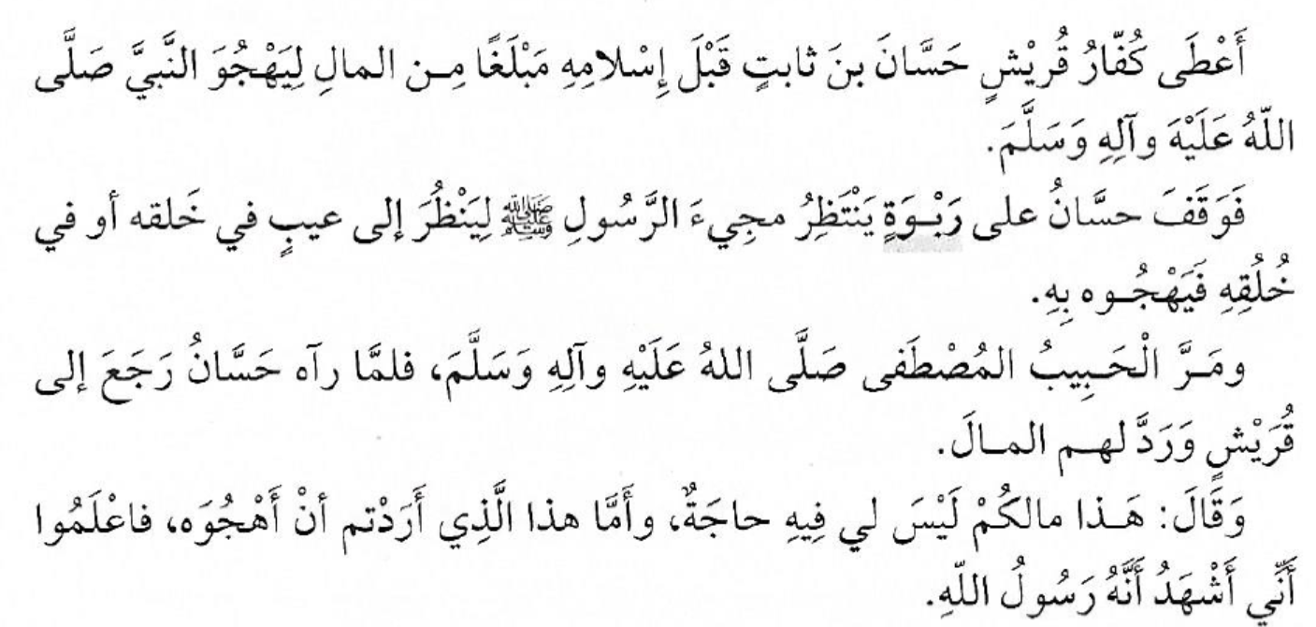

Slide 4
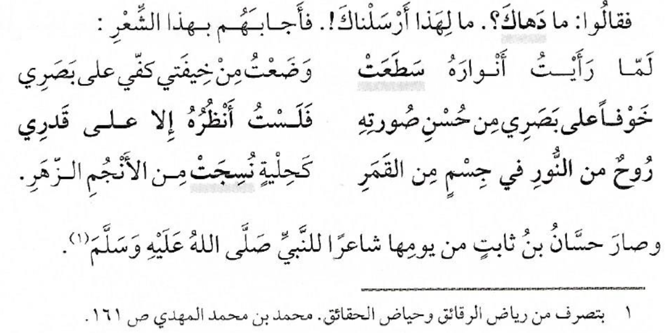

Slide 5
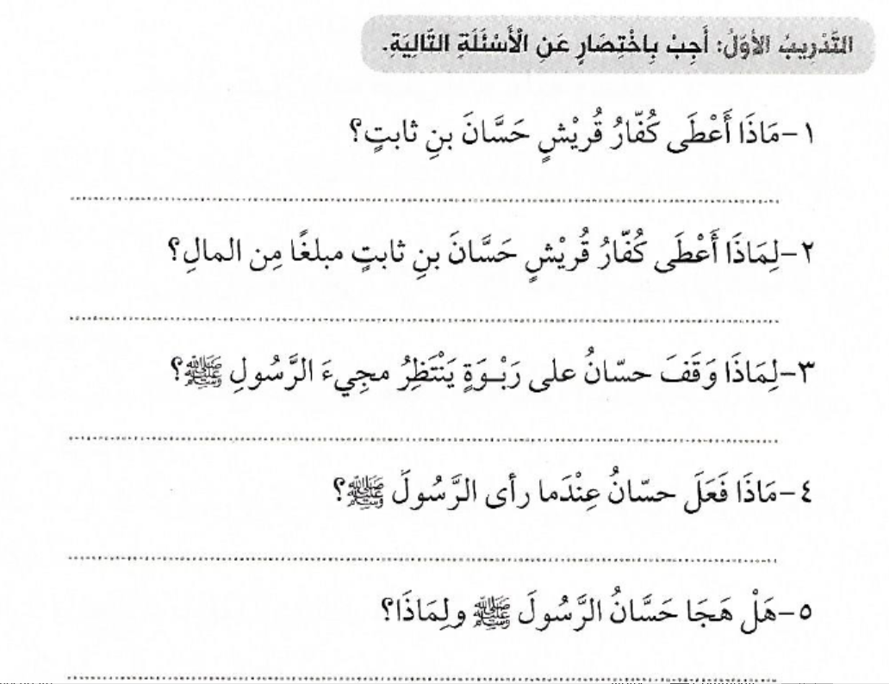

Slide 6
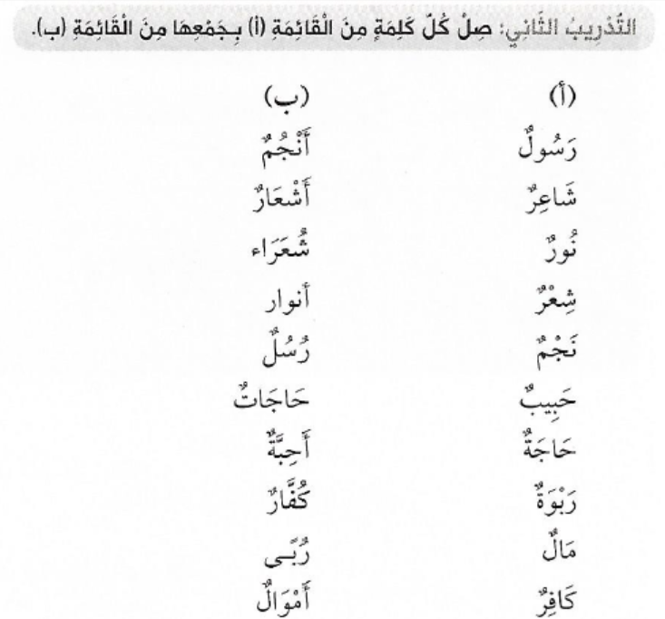

Slide 7
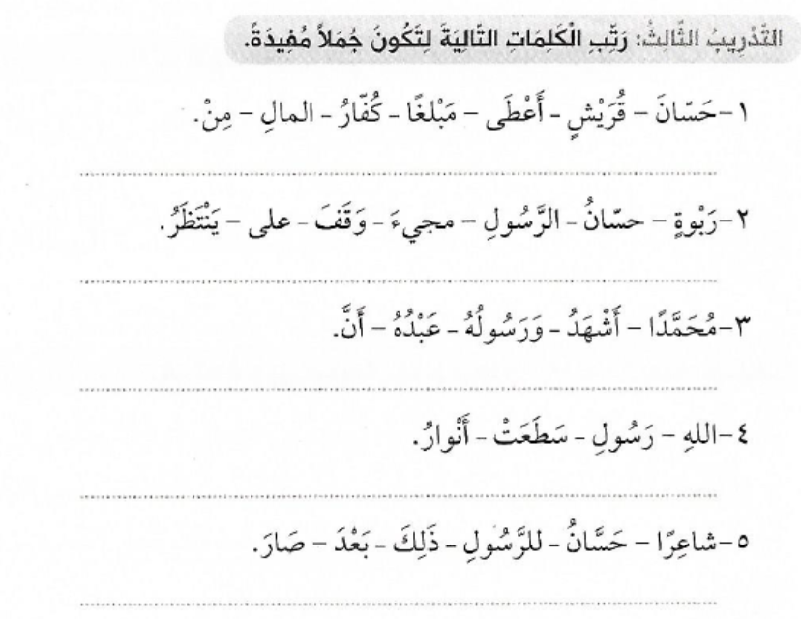

Slide 8
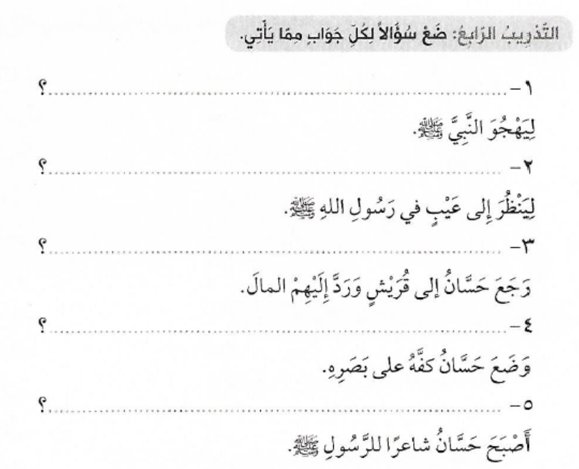

Slide 9


